Slide 1
Xamarin ハンズオン 事前作業手順書
Japan Xamarin User Group
田淵 義人
@ytabuchi (Twitter)
ytabuchi.xlsoft (facebook)

Slide 2
はじめに
Xamarin のハンズオンでは、Xamarin.Forms アプリの作成を行うため、Xamarin の製品版（Business / Indie 問わず）または評価版を使用する必要があります。
評価版は期間が 30日間のため、実際のハンズオンの日の 30日前以降に評価開始の処理を行ってください。
本ドキュメントで良く分からない点があれば、田淵アカウントまでお気軽にご連絡ください。

Slide 3
Xamarin 対応環境一覧
Xamarin は様々な OS 向けのアプリを各種 IDE で開発できます。このハンズオンでは赤枠の組み合わせで開発を行います。
 | Windows |  | Mac OS X
 | Visual Studio | Xamarin Studio | Xamarin Studio
iOS | ○（要Mac） | × | ○
Android | ○ | ○ | ○
Mac | × | × | ○
Windows Phone | ○ | × | ×
UWP | ○ | × | ×
Windowsストア | ○ | × | ×

Slide 4
目次・事前に必要な作業
Xamarin のインストール
Xamarin アカウントの作成
SDK 更新や開発者登録
Android SDK 更新（Windows / Androidの場合）
Apple Developer Program 加入、プロビジョニングプロファイルの準備（Mac / iOS の場合）
Xamarin で実機ビルド、または Simulator / Emulator のテスト

Slide 5
Xamarin インストール

Slide 6
Xamarinインストール
【Windows 新規】Visual Studio 未インストールの場合
次のスライド以降の手順を参照してください。
【Windows 追加】Visual Studioインストール済みの場合
Xamarinをダウンロードします
Windows に Xamarin.Android をインストール : XLsoft エクセルソフト を参考にインストールします
［Android Emulators の設定］以降はスキップしても構いません
インストール後、スライド８から参照してください
【Mac】Mac OS X の場合
最新の Xcode と iOS SDK をダウンロード、インストールします
Xamarinをダウンロードします
Mac に Xamarin.iOS をインストール : XLsoft エクセルソフト を参考にインストールします
インストール後、スライド８から参照してください

Slide 7
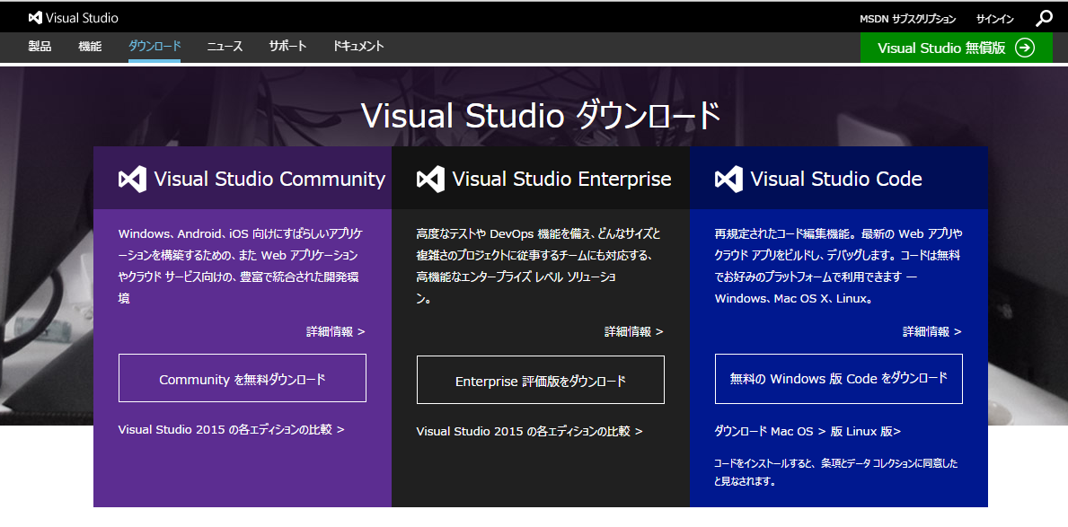
Visual Studio 2015 Community のダウンロード
https://www.visualstudio.com/downloads/download-visual-studio-vs にアクセスし、［Community を無料ダウンロード］をクリックします。Visual Studio ライセンスをお持ちの方はそちらをご利用ください。

Slide 8
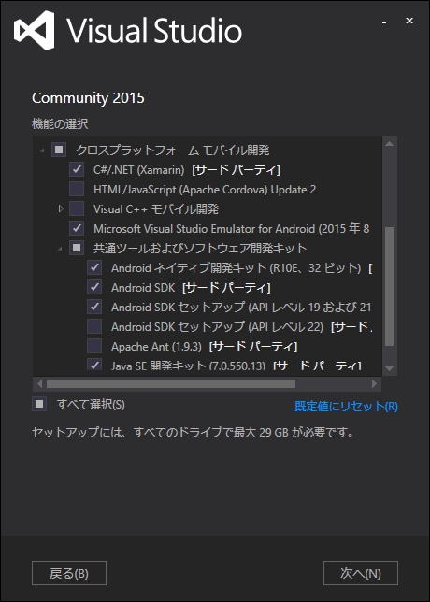
インストール
ダウンロードした「vs_community.exe」をダブルクリックしてインストールを開始します。
Visual Studio 2015 にはXamarin のインストーラーが含まれています。
［カスタム］を選択し、［クロスプラットフォームモバイル開発］の［C#/.NET (Xamarin)］にチェックを入れてインストールします。
Visual Studio Emulator を使用する場合は、Emulator にもチェックを入れてください。

Slide 9
Xamarinアカウントの作成

Slide 10
Xamarin 評価版アカウントを作成
Xamarin の評価版アカウントを作成していきます。
以降のスライドでは、左側のスクリーンショットが Windows で、右側が Mac OS X です。

Slide 11
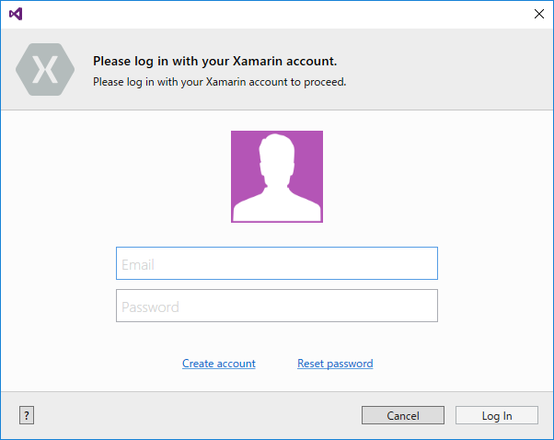
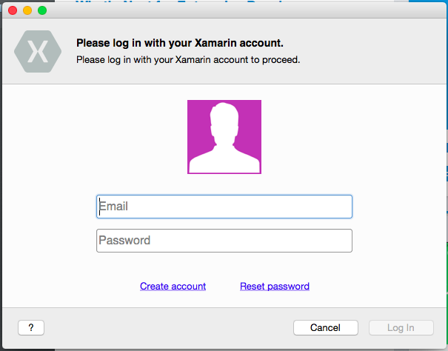
ログイン画面
Visual Studio / Xamarin Studio のメニューから［ツール＞Xamarin Account（Windows）］または［Xamarin Studio＞Account（Mac OS X）］をクリックし［Log In］ボタンをクリックします。表示されるダイアログで［Create account］リンクをクリックします。

Slide 12
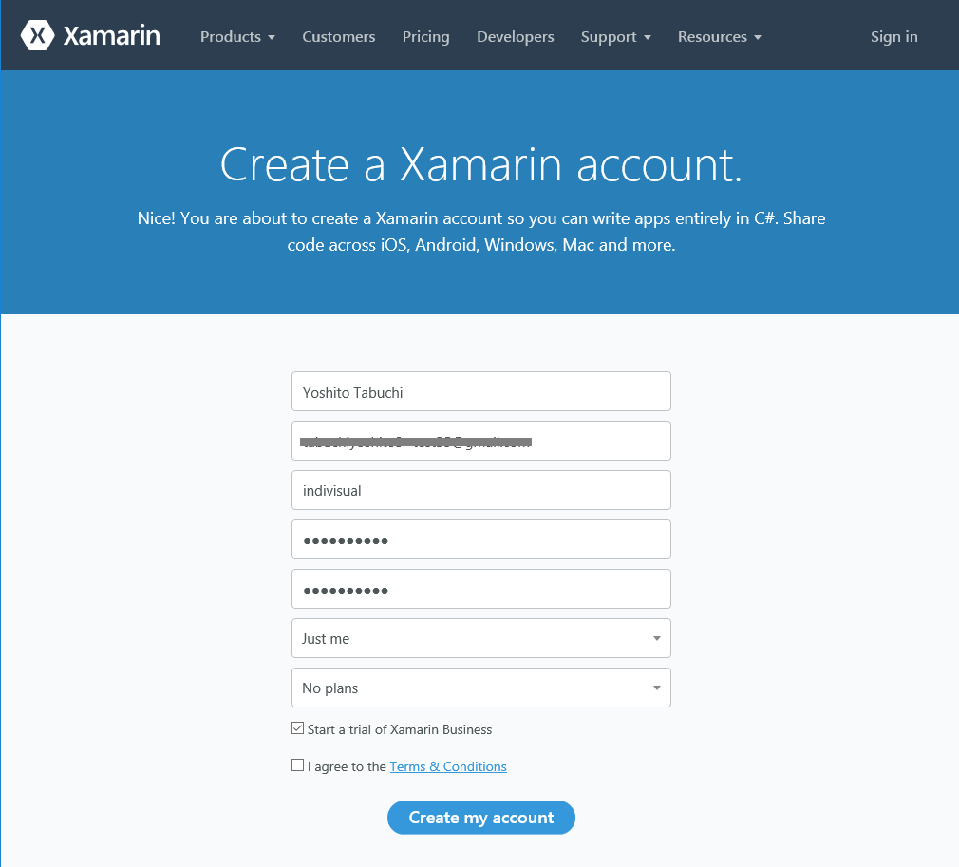
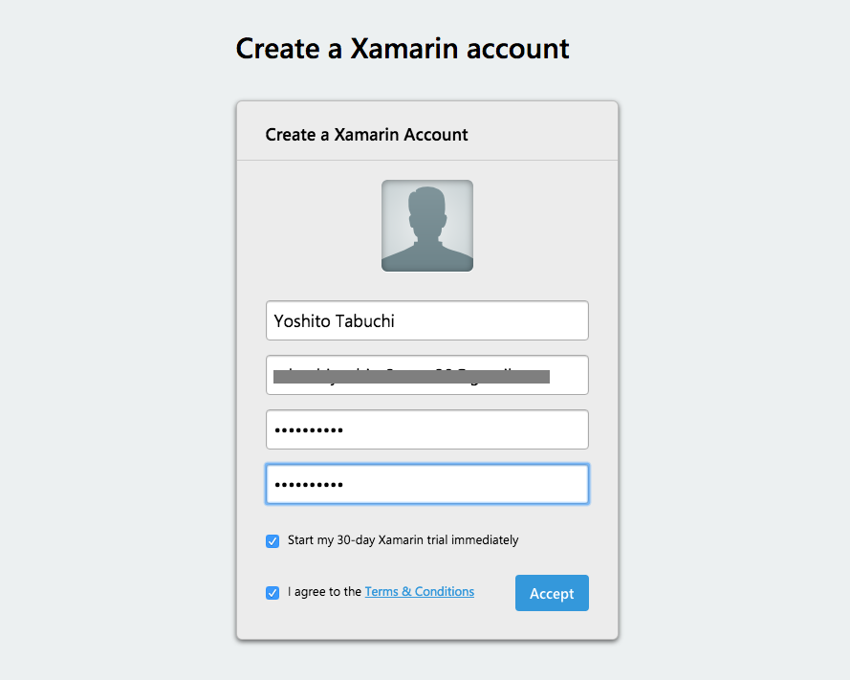
アカウント作成
必要事項を入力し［Start a trial of Xamarin Business（Windows）］か［Start my 30-days Xamarin trial immediately（Mac OS X）］をチェックして［Create my account］をクリックします。
チェックは必ず付けてください

Slide 13
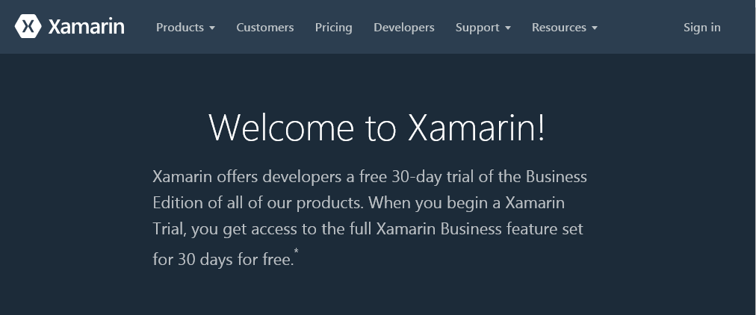
アカウント作成完了
以下の画面が表示されたら、ブラウザを閉じて先ほどのログイン画面に戻り、ユーザー名、パスワードを入力して［Log In］ボタンをクリックします。

Slide 14
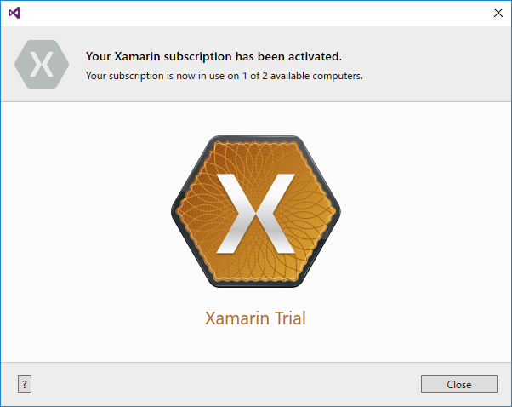
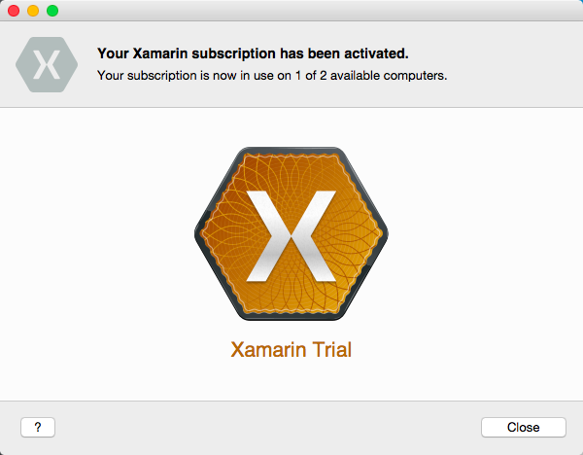
評価版開始
以下の［Xamarin Trial］の画面になれば評価開始です。

Slide 15
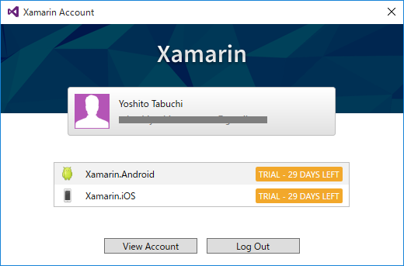
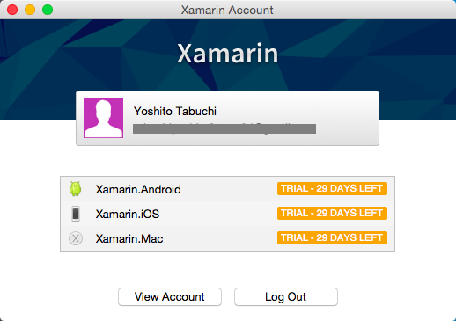
評価期間
評価期間はアカウントダイアログからいつでも確認できます。

Slide 16
SDK 更新や開発者登録

Slide 17
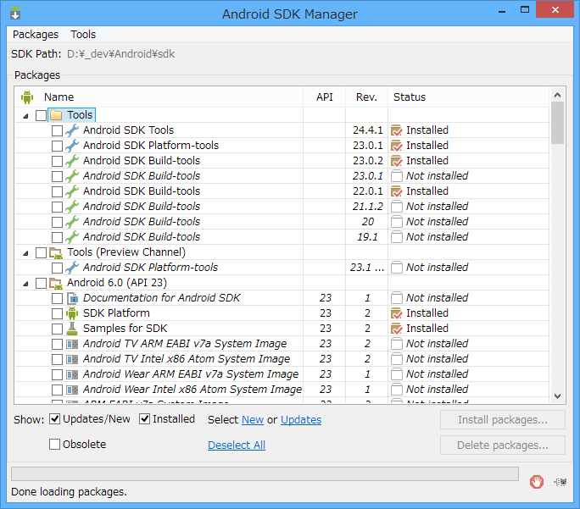
Android SDK 更新（Windows のみ）
Visual Studio メニューから［ツール＞Android＞Android SDK Manager］をクリックして、［Android SDK Tools］［Android SDK Platform-tools］［Android SDK Build-tools］を最新にします。［Android 6.0］の［SDK Platform］もインストールします。

Slide 18
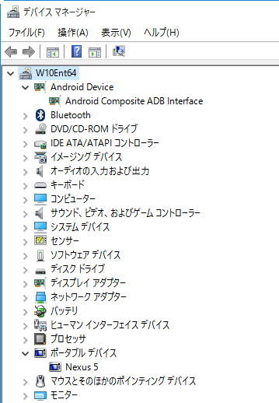
実機用ドライバーインストール（Windowsのみ）
実機を使用する場合は、デバイスマネージャーを開き、［Android Device］に［Android Composite ADB Interface］があるか確認します
無い場合は、お持ちの Android 端末のメーカーサイトから、ドライバーをダウンロードしてインストールしてください
Nexus シリーズの端末はこちらからダウンロードできます

Slide 19
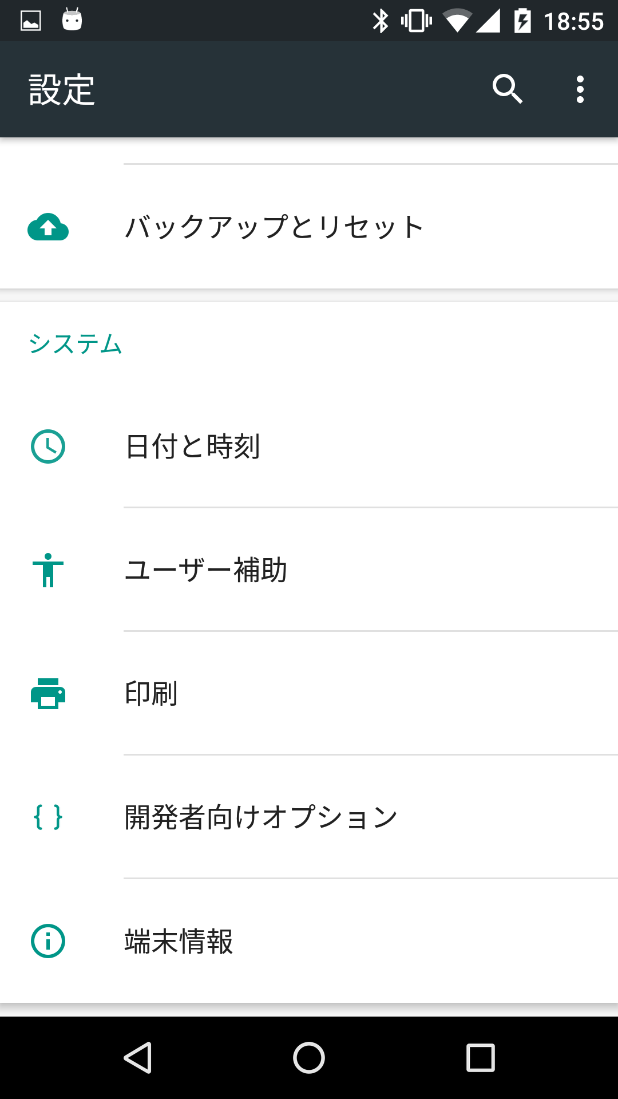
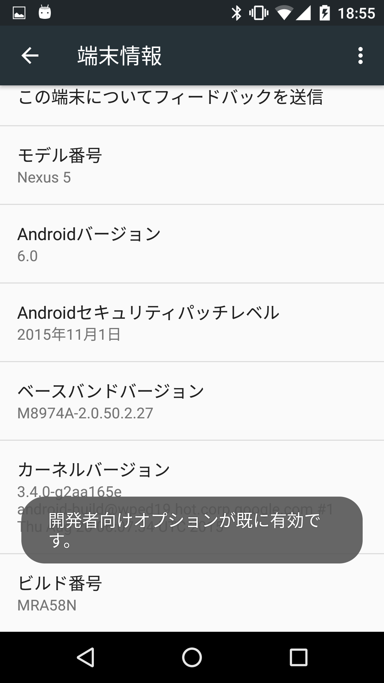
Android 端末を開発者モードに（Windowsのみ）
Android 端末の［設定］画面を開きます。［開発者向けオプション］があるかを確認します
無い場合は、［端末情報］（に準じたメニュー）をタップして、［ビルド番号］を7回タップして開発者モードにします

Slide 20
Apple Developer Program 登録（Mac のみ）
開発した iOS アプリを実機にデプロイするには、Apple Developer Program への加入をお勧めします。
iOS Simulator でももちろん構いません。この場合は加入は不要です。
Xcode 6.x で実機デバッグするまでの簡単な流れ - Xamarin 日本語情報 は Xcode 6.x の情報ですが、7.x でもそのまま活用できますので、こちらをご参照の上、Provisioning Profile の登録をお願いいたします。
Xcode 7 から Free Provisioning でもデプロイ出来るようになりましたが、Xamarin で Free Provisioning を活用するには少し手間がかかります。どうしても無料でやりたいという方は以下をご参照ください。
Xcode 7 と Xamarin Studio Starter で１円も払わずに自作 iOS アプリを実機確認する (ｲﾝｽﾊﾟｲｱ記事) - Xamarin 日本語情報

Slide 21
Xamarin で実機ビルドのテスト

Slide 22
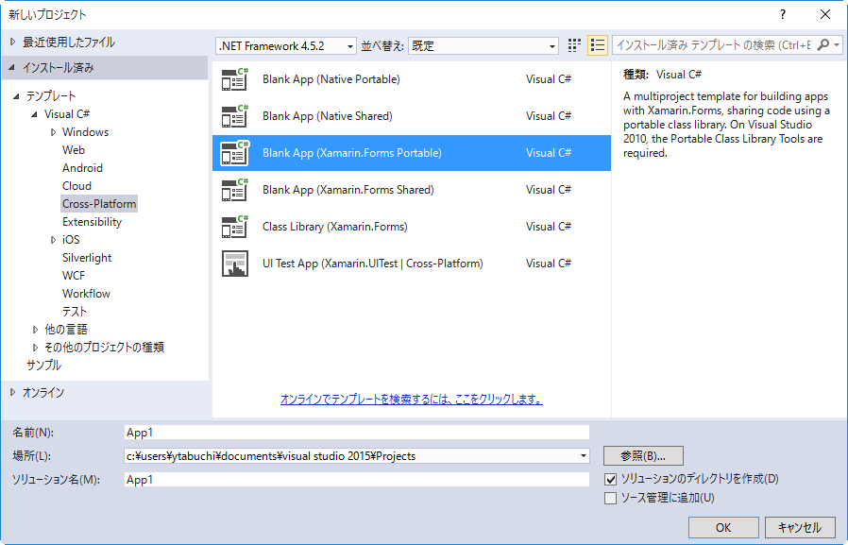
Xamarin.Forms アプリを作成（Windows）
Visual Studio メニューの［ファイル＞新規作成＞プロジェクト］をクリックし、［新しいプロジェクト］ダイアログで［Visual C#＞Cross-Platform］を選択し、中央のテンプレートから［Blank App (Xamarin.Forms Portable)］を選択して、［OK］をクリックします。

Slide 23
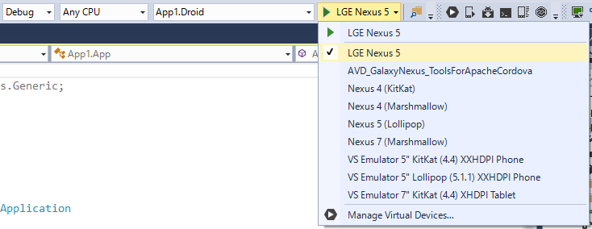
Xamarin.Forms アプリを作成（Windows）
［▶］のある［デバッグターゲット］ボタンの右側の［▼］をクリックして、ドロップダウンから実機または Emulator を選択します。

Slide 24
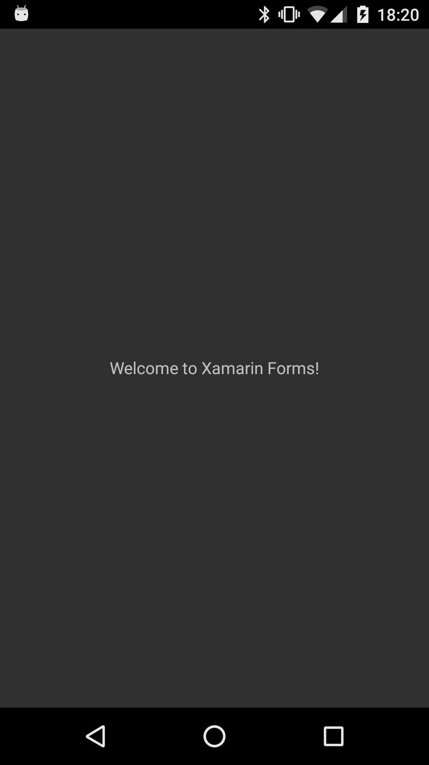
Xamarin.Forms アプリを作成（Windows）
次の画面が実機に表示されれば完了です
写真は Android 6.0 がインストールされた Nexus 5 の実機

Slide 25
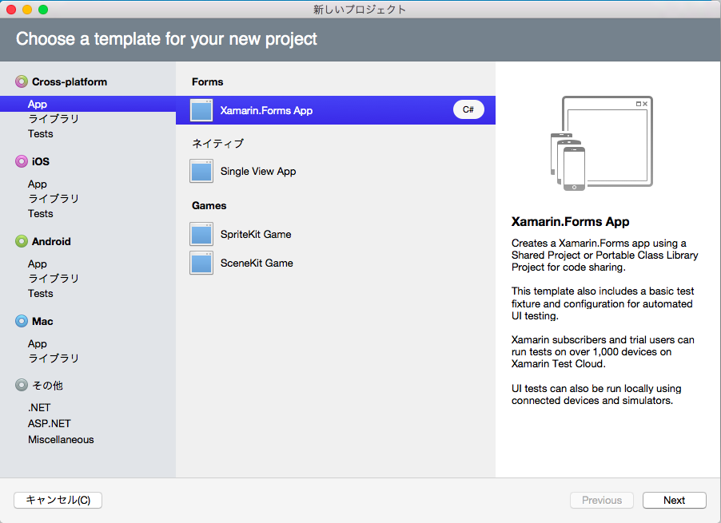
Xamarin.Forms アプリを作成（Mac）
Xamarin Studio メニューから［ファイル＞新規＞ソリューション］をクリックします。［新しいプロジェクト］ダイアログで［Cross-platform］の［App］から［Xamarin.Forms App］を選択し、［Next］をクリックします。

Slide 26
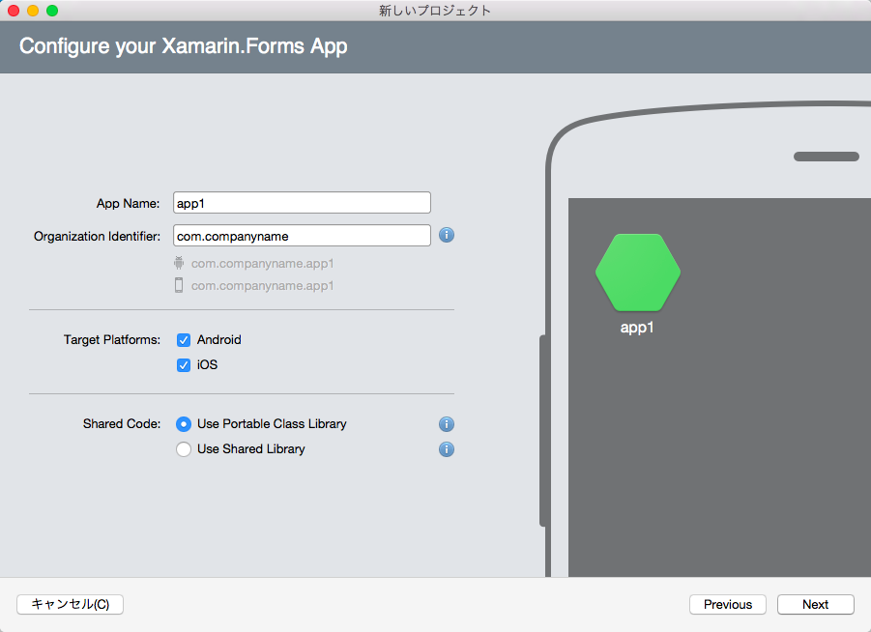
Xamarin.Forms アプリを作成（Mac）
［App Name］に任意のアプリ名を入力し、［Shared Code］欄の［User Portable Class Library］にチェックが入っていることを確認し［Next］をクリックします。

Slide 27
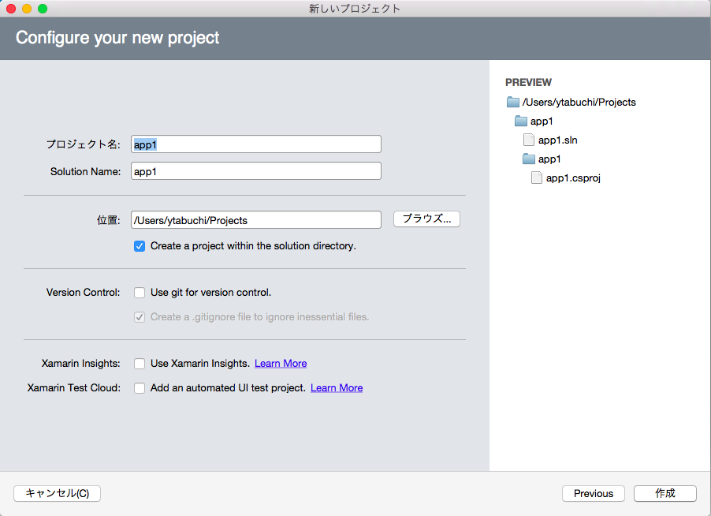
Xamarin.Forms アプリを作成（Mac）
［Use Xamarin Insights］のチェックを外し、［作成］をクリックします。

Slide 28
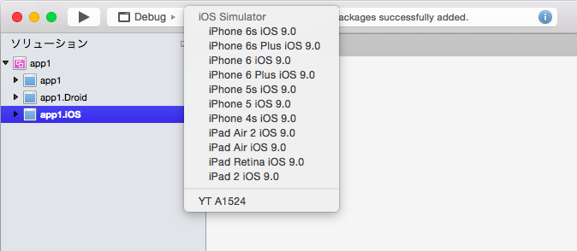
Xamarin.Formsアプリを作成（Mac）
［Debug］の右側のドロップダウンから接続している実機または Simulator を選択し、［▶］でビルド、デプロイを開始します。

Slide 29
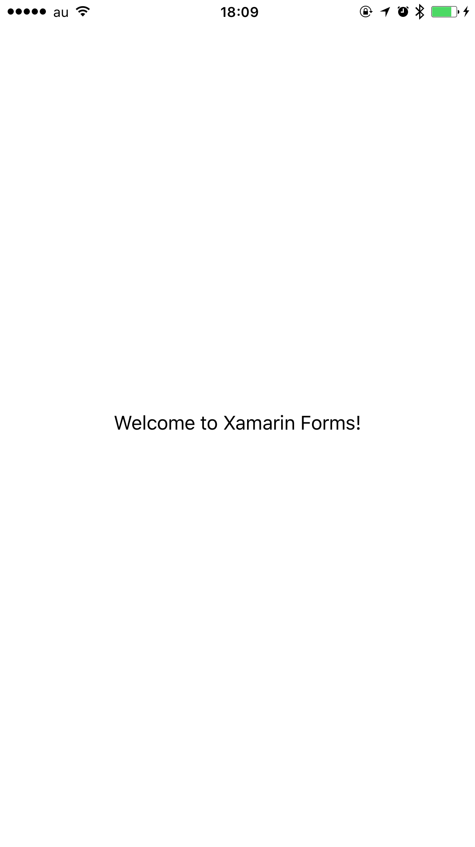
Xamarin.Forms アプリを作成（Mac）
次の画面が実機に表示されれば完了です
写真は iPhone 6 Plus の実機

Slide 30
お疲れ様でした
ハンズオン会場でお会いしましょう

